Slide 1
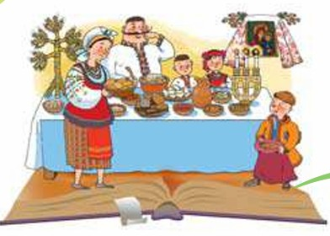
Вступ до розділу «Із джерел народної мудрості». Образ народного героя. «Кирило Кожум’яка» (українська народна казка)
Літературне читання
3 клас
Розділ 3. Із джерел народної мудрості
Урок 24

Slide 2
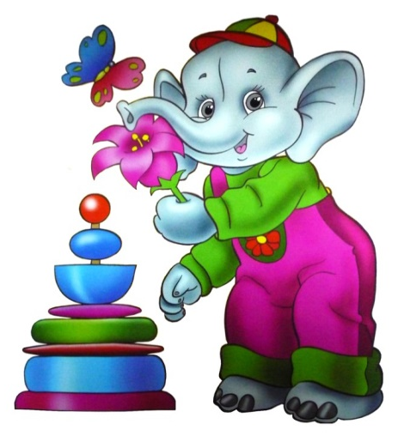
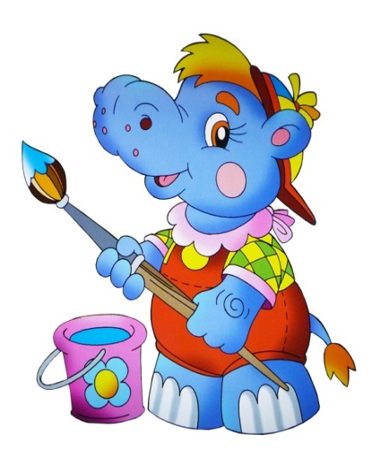
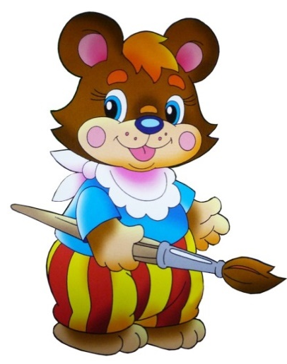
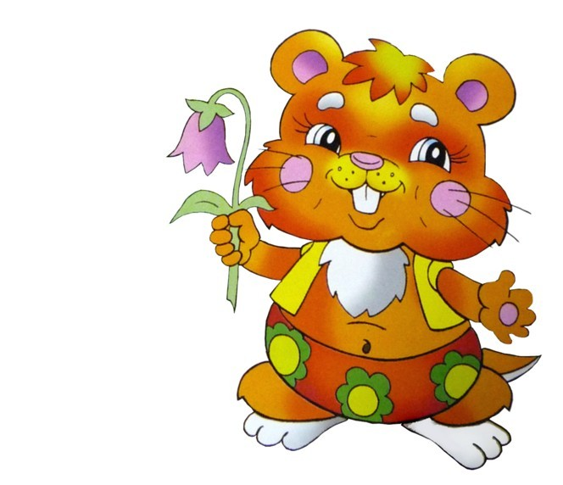
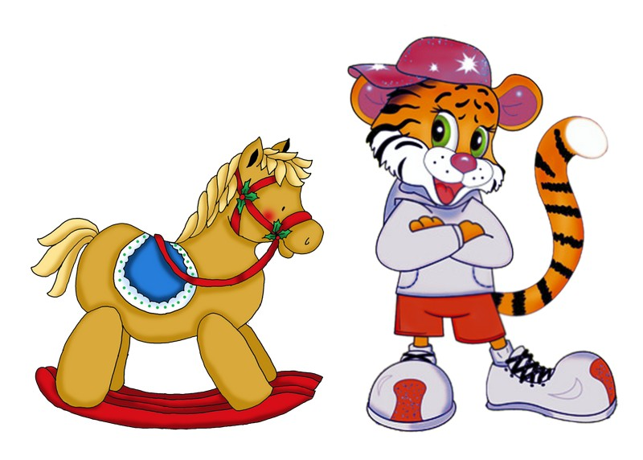
Емоційне налаштування
Поміркуй, в чому твоя сила.
Погладь себе і промов уголос свою силу
Я вмію
Я знаю
Я люблю
Я дарую
Я розумію

Slide 3
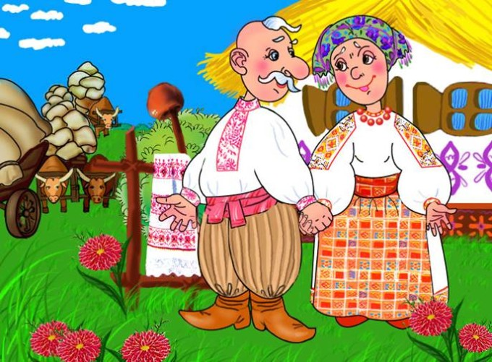
Читацька розминка
Роз'єднай слова і прочитай прислів'я. Як ти його розумієш?
Народ скаже як зав’яже
Народскажеякзав’яже.
Перестав склади і прочитай назви жанрів народної мудрості
казки
киказ
ніпіс
пісні
дилеген
прислів’я
легенди
в’ясліпри
кизагад
загадки

Slide 4
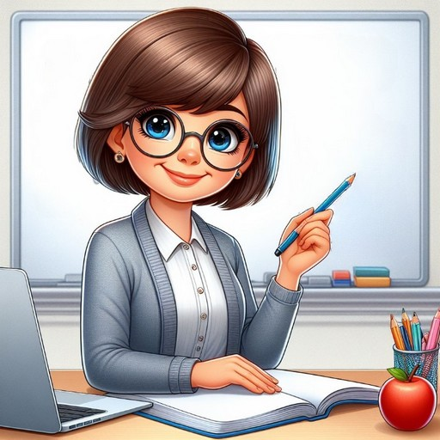
Повідомлення теми уроку
З давніх-давен дійшли до нас складені народом твори, у яких відображалося його життя, ставлення до природи, праці, людей. Ці твори передавались із вуст в уста. Тому їх об’єднують спільною назвою — усна народна творчість.
У розділі «Із джерел народної мудрості» ви прочитаєте казки, легенду, пісні, прислів’я, скоромовки, загадки, передані нам з далеких давен.
Підручник.
Сторінка
41

Slide 5
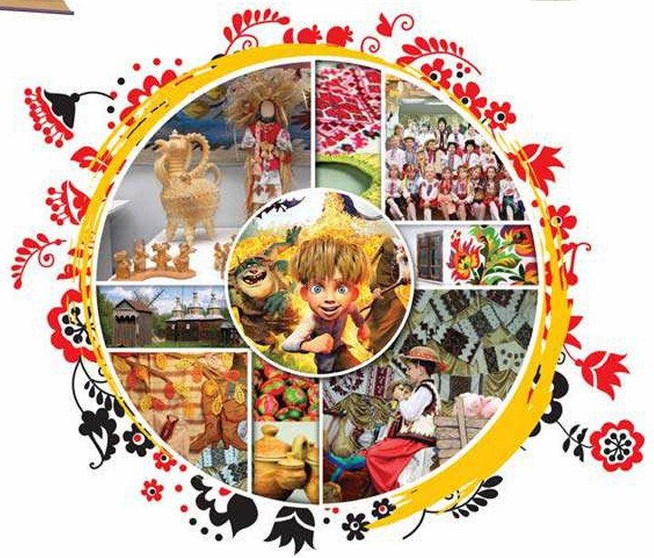
Роздивись колаж
Розкажи, що об’єднує всі зображення.
Підручник.
Сторінка
41

Slide 6
Читаючи твори розділу «ІЗ ДЖЕРЕЛ НАРОДНОЇ МУДРОСТІ», ви будете:
пізнавати народну мудрість;
збагачувати своє мовлення образними, влучними висловами;
досліджувати, як побудовано твори, що є особливого в кожному з них;
визначати позитивні й негативні якості дійових осіб;
висловлювати своє ставлення до прочитаного;
дізнаватися із «Медіавіконця» нову інформацію про мультфільми.
Підручник.
Сторінка
41

Slide 7
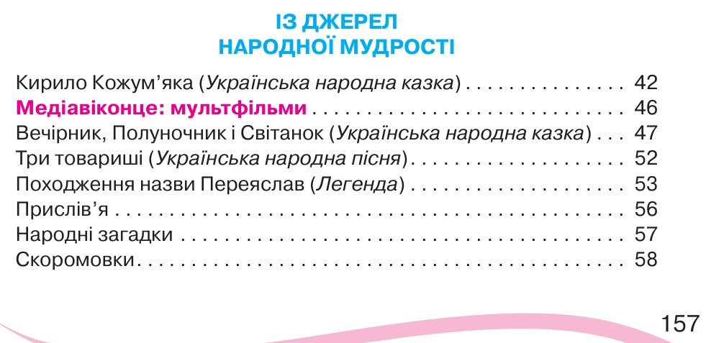
Розглянь зміст розділу
Прочитай назви творів, зібраних в розділі?
Яка тема медіавіконця? Який мультфільм тобі запам’ятався?
Чи є автори у творах цього розділу?
Підручник.
Сторінка
157

Slide 8
Асоціативний кущ
казки, пісні, приказки
загадки, прислів’я, колискові
Джерела народної мудрості
колядки, щедрівки, легенди
усмішки, мирилки, веснянки

Slide 9

Чарівні казки
У 2 класі ти читав/читала казки про тварин. Тепер пропонуємо поринути у світ героїчної і чарівної казки. Герої цих казок мають надзвичайну силу, а за допомогою чарів і власного розуму в казках відбуваються дивовижні події та перетворення.
Поміркуй, яким тоном слід читати казки.
Читати казки краще розповідним тоном.
З особливою, таємничою інтонацією потрібно читати зачин й очікування змін у житті героїв.
Підручник.
Сторінка
42

Slide 10
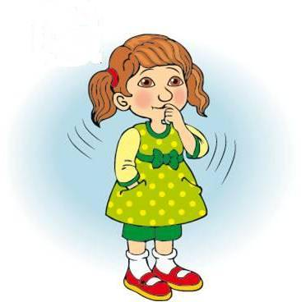
Прочитай слова. Правильно став наголос
городяни
князеві
змієві
підлестилася
затопить
учеплюсь
байдуже
ймення
панотченьку
захлинається
розженеться
коноплями
розженеться
леміш
Старшина - тут: старші князівські воєначальники.
Пуд – міра ваги, близько 16 кг.
Леміш – частина плуга.

Slide 11
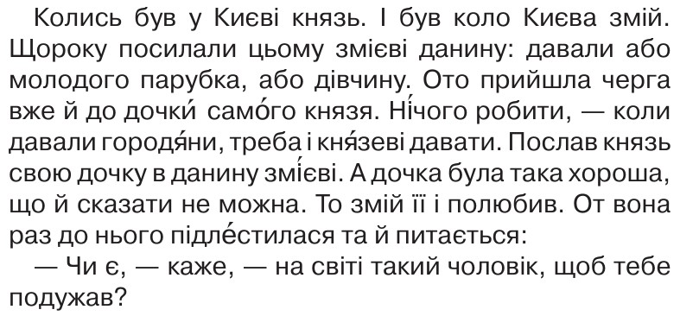
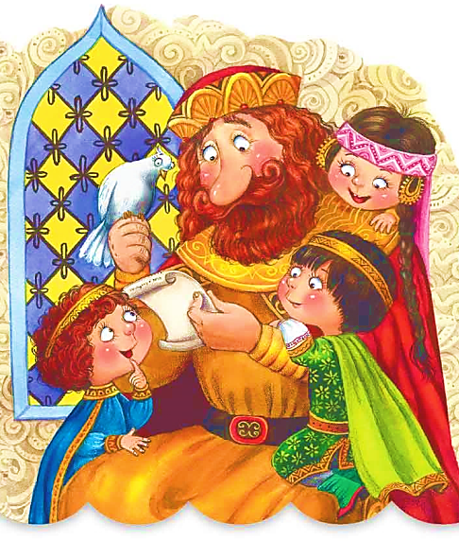
Кирило Кожум'яка (Українська народна казка)
Підручник.
Сторінка
42

Slide 12
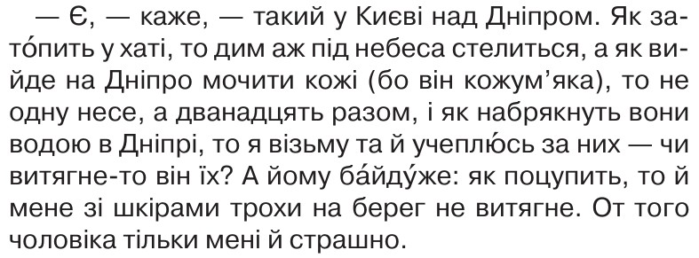
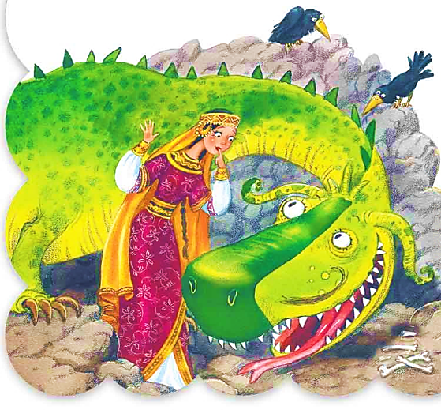
Кирило Кожум'яка (Українська народна казка)
— Про кого ви дізнались у першій частині казки?
— Яким ви уявляєте чоловіка, що може подолати змія?
Підручник.
Сторінка
42
Про що очікуєш прочитати далі?

Slide 13

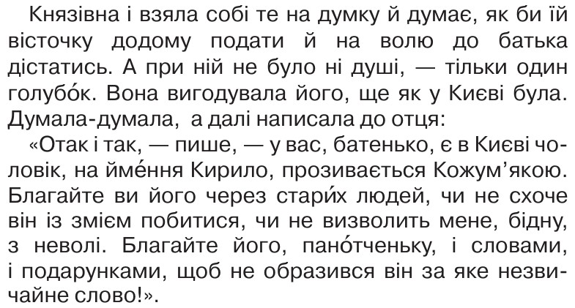
Кирило Кожум'яка (Українська народна казка)
ЩО ПРИДУМАЛА КНЯЗІВНА ДЛЯ ПОРЯТУНКУ
Підручник.
Сторінка
43

Slide 14

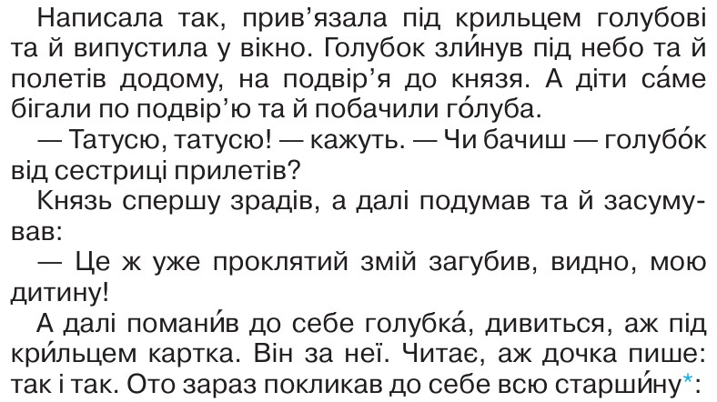
Кирило Кожум'яка (Українська народна казка)
Підручник.
Сторінка
43

Slide 15
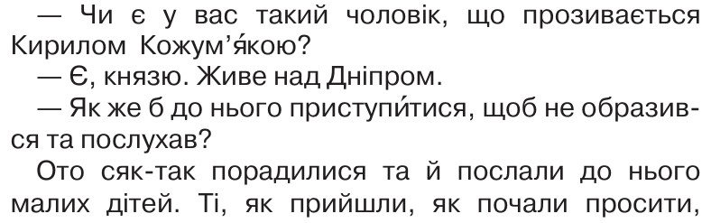
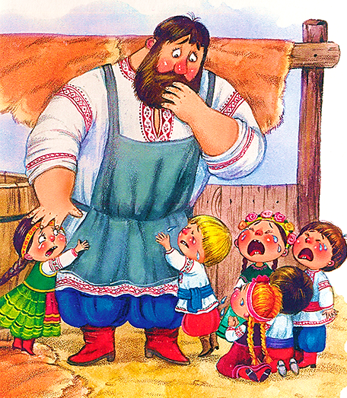
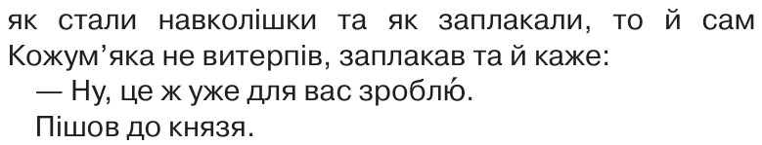
Кирило Кожум'яка (Українська народна казка)
У які часи відбувалися події, описані в казці?
Хто головний герой казки?
Чому Кирило погодився битися зі змієм?
Підручник.
Сторінка
43-44

Slide 16
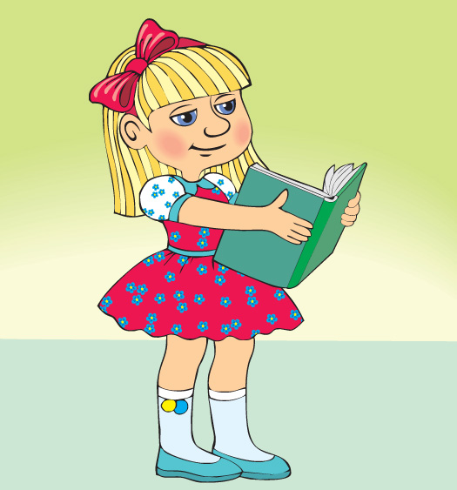
Підсумки уроку
— З якою казкою почали ознайомлення на уроці?
— Хто автор казки?
— Поміркуй, чому твір має таку назву.
— Де жив Кирило Кожум’яка?
— Чим він виділявся серед інших містян?
— Хто приносив зло киянам?
Домашнє завдання
Прочитайте перші дві частини народної казки «Кирило Кожум’яка» на ст. 42-43

Slide 17
Рефлексія
Оціни свою роботу на уроці одним із висловів звіряток
Цікава інформація
З усім впорався
впоралась
Це було просто
Мені допомо-гали
Чекаю наступного уроку

